Slide 1
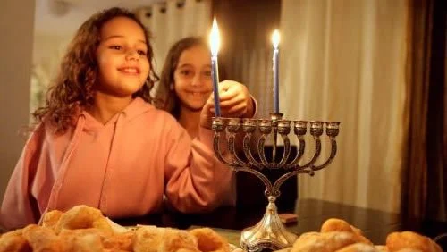
חנוכה

Slide 2
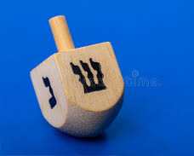
אַ דריידל a drejdl

Slide 3
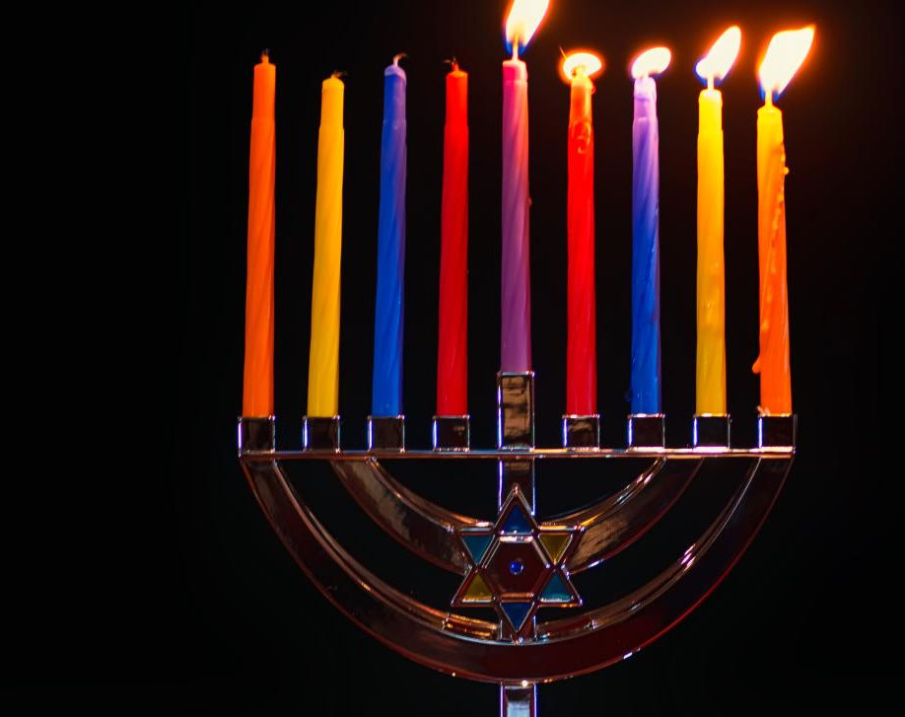
אַ חנוכה־לעמפל a chanuke-lempl

Slide 4
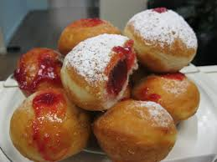
פאָנטשקעס pontshkes

Slide 5
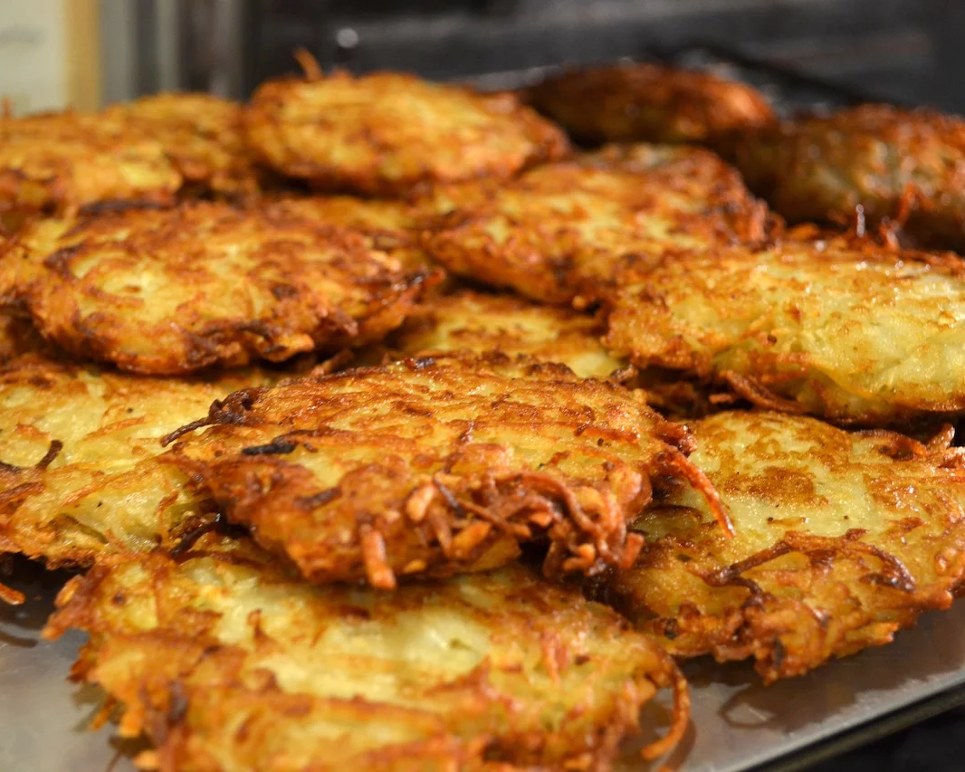
לאַטקעס latkes

Slide 6
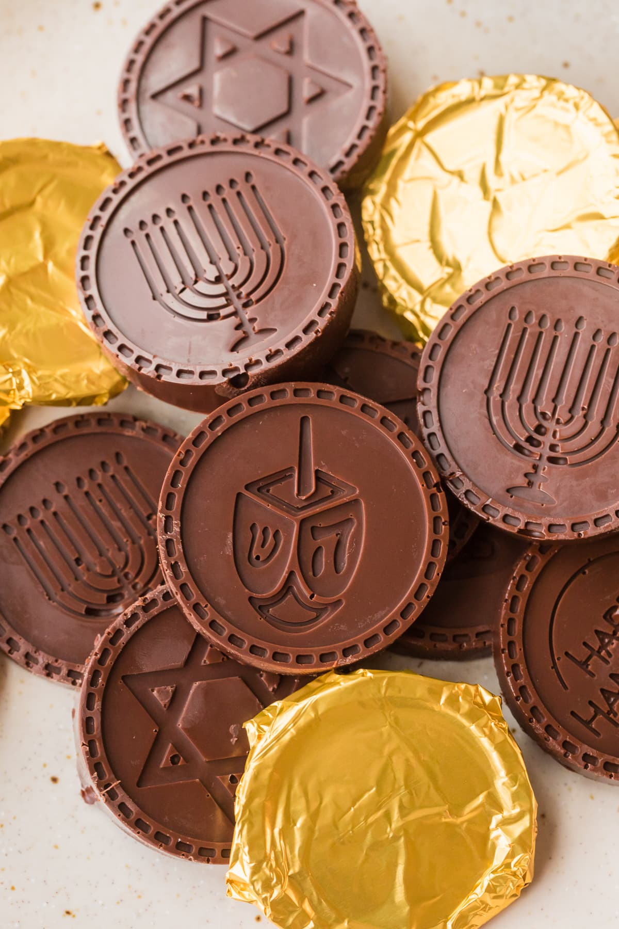
חנוכה־געלט
Chanuke-gelt

Slide 7
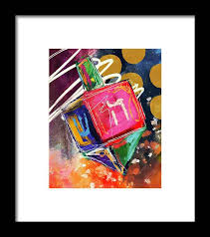
Ich bin a klejner drejdl,
Gemacht bin ich fun blaj.
Kumt, lomir ale shpiln
In drejdl, eins, tsvej, draj.
Oj drejdl, drejdl, drejdl
Oj drej zich drejdl drej.
Kumt lomir ale shpiln, in drejdl eins un tsvej.
Un ich hob lib tsu tantsn,
zich drejen in a rod.
Kumt, lomir ale tantsn
a drejdl karahod.
Oj drejdl, drejdl, drejdl
Oj drej zich drejdl drej.
Kumt lomir ale shpiln, in drejdl eins un tsvej.

